Slide 1
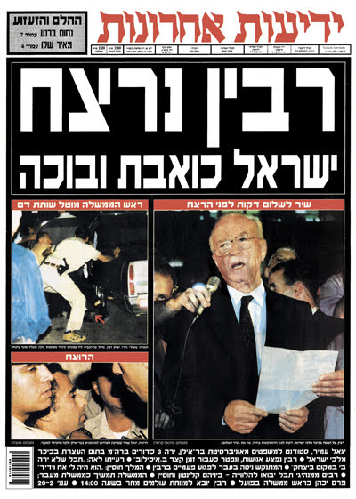

28 שנים לרצח יצחק רבין ז"ל
יצחק רבין ז"ל
1922-1995

Slide 2



איך מביעים חוסר הסכמה?
בחרו 3 דברים שאתם.ן הכי מזדהים איתם
מדינת ישראל היא החלום
של העם היהודי
2000 שנה
תמיד הייתה ויש גם היום שנאה
כלפי יהודים בכל העולם ורק במדינת ישראל אפשר להיות מוגנים
בחברה הישראלית יש סולידריות
ודאגה אחד לשני.ה,
למרות הוויכוחים
בישראל אפשר להרגיש חלק מעם,
כמו משפחה
ישראל היא פשוט הבית שלי-
השפה שלי, התרבות שלי והנופים שאני אוהב.ת
העם והחברה שלנו כבר עברו הרבה משברים ומלחמות כדי שנוכל בכלל לחיות בישראל
בישראל אפשר לחיות
אורח חיים יהודי
בישראל יש מגוון של תרבויות וזהויות ואנשים מאד שונים יכולים
לחיות ביחד

Slide 3
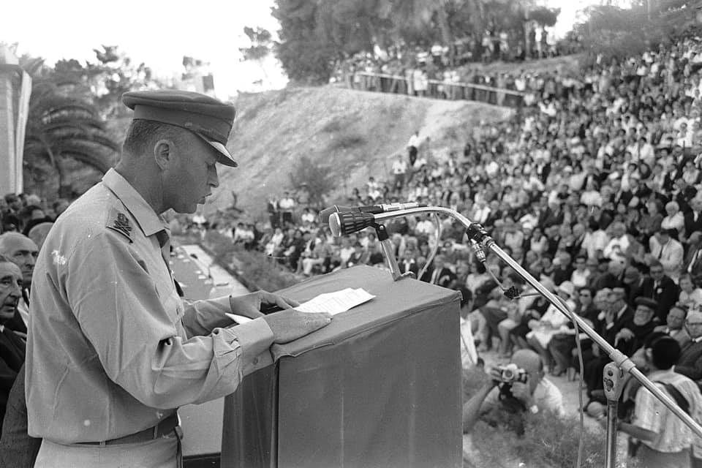
איך מביעים חוסר הסכמה?
"התעלותם של לוחמינו לא בזכות הברזל באה
אלא בזכות התודעה של שליחות עליונה, של הכרה בצדקת ענייננו,
של אהבה עמוקה למולדת ושל הכרת התפקיד הקשה שהוטל עליהם–
להבטיח קיום האומה במולדתה.
לקיים, ואפילו יהיה זה במחיר חייהם,
זכותו של עם ישראל לחיות את חייו במדינתו בשלום ובשלווה,
כעם חופשי ועצמאי."
יצחק רבין | 1967

Slide 4
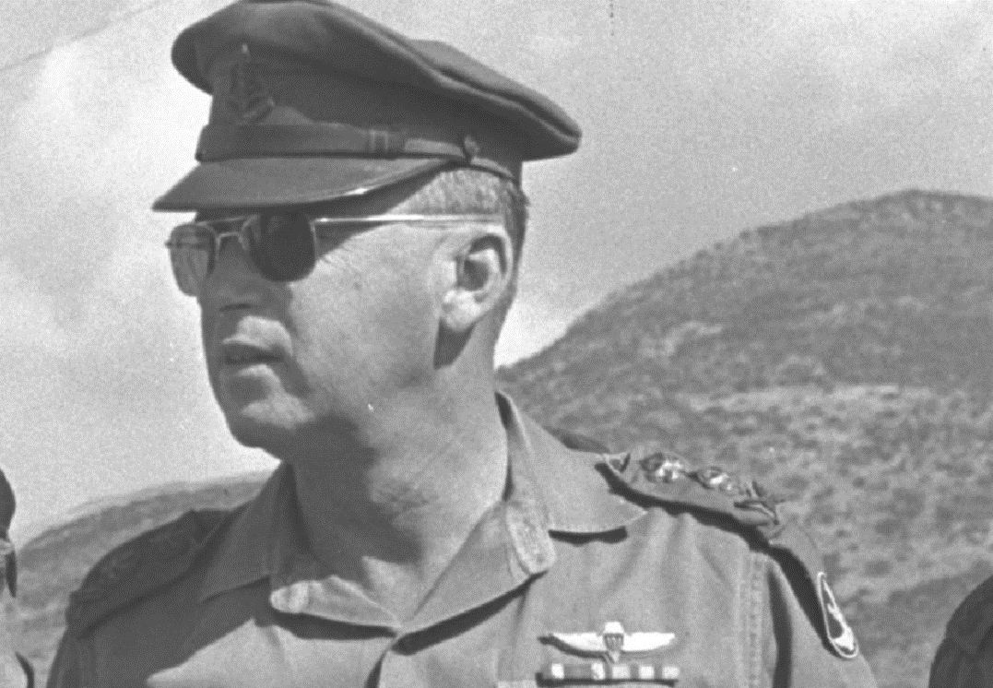
איך מביעים חוסר הסכמה?
"צבא זה, שהייתה לי הזכות לעמוד בראשו במלחמה הזאת,
מהעם בא ואל העם חוזר.
עם המתעלה בשעת דוחק והיכול לכל אויב
בזכות רמתו המוסרית, הרוחנית והנפשית
העומדת לו בשעת מבחן"
יצחק רבין | 1967
צילום: אילן ברונר

Slide 5
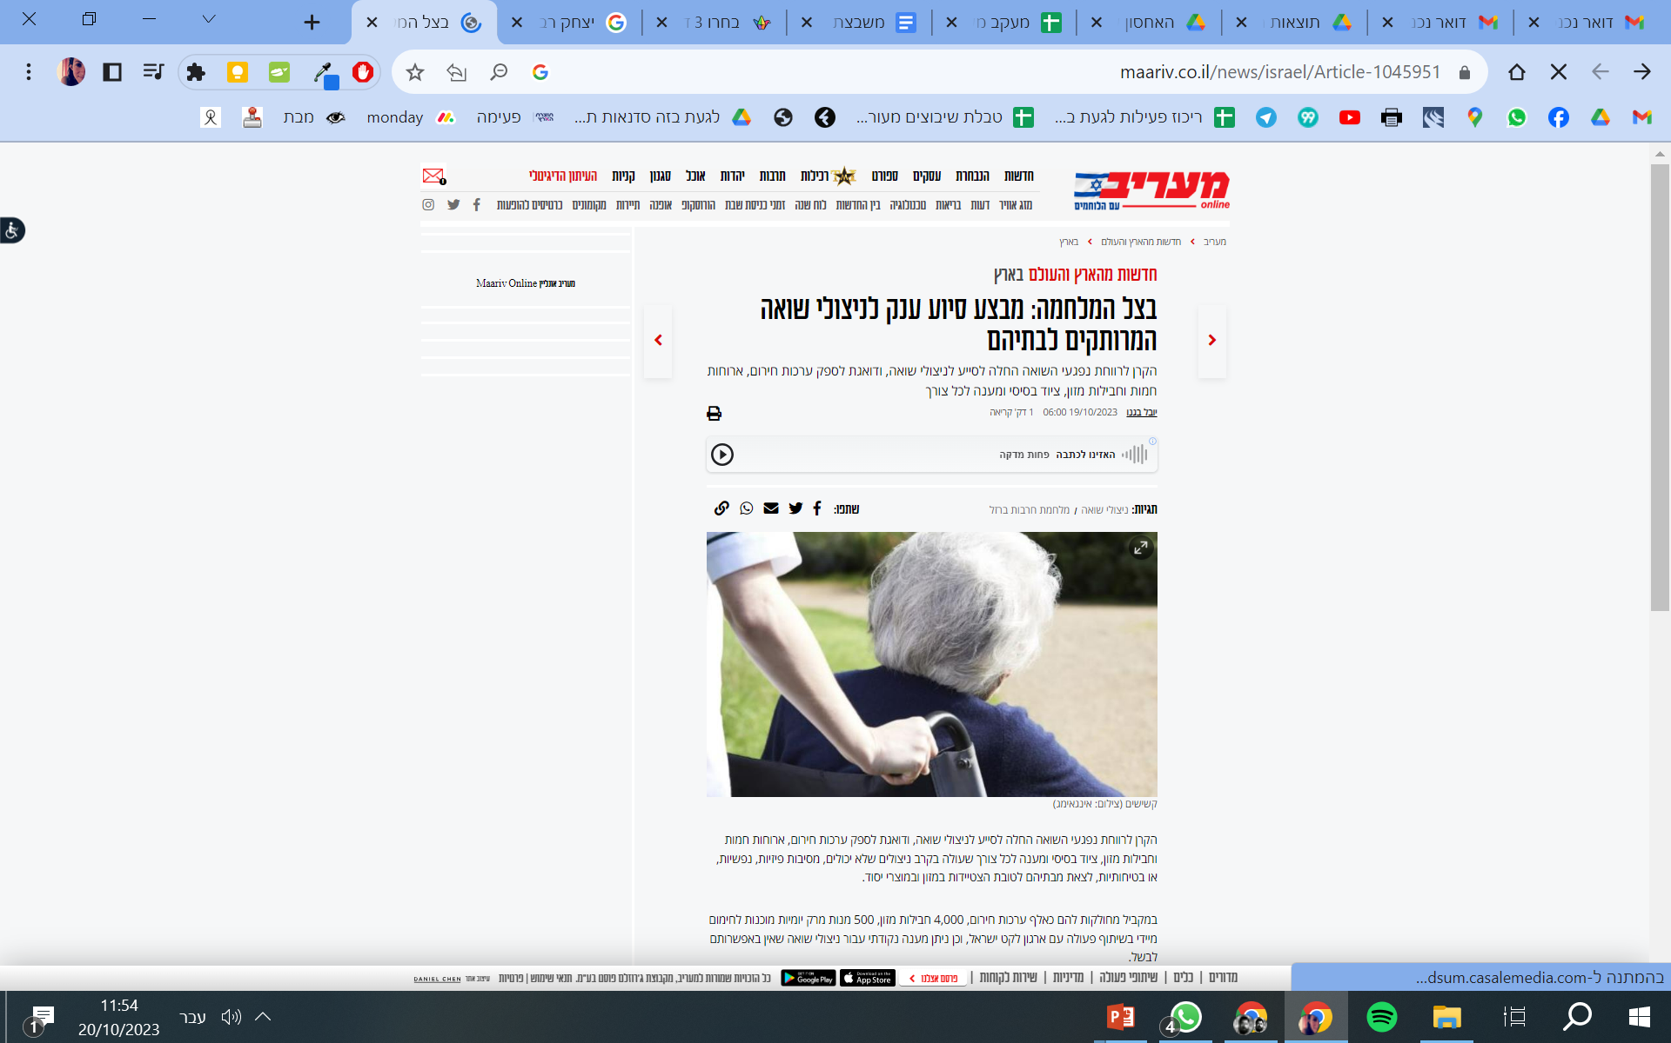
איך מביעים חוסר הסכמה?
איך זה מחזק את החוסן החברתי?
סיוע לניצולי שואה

Slide 6
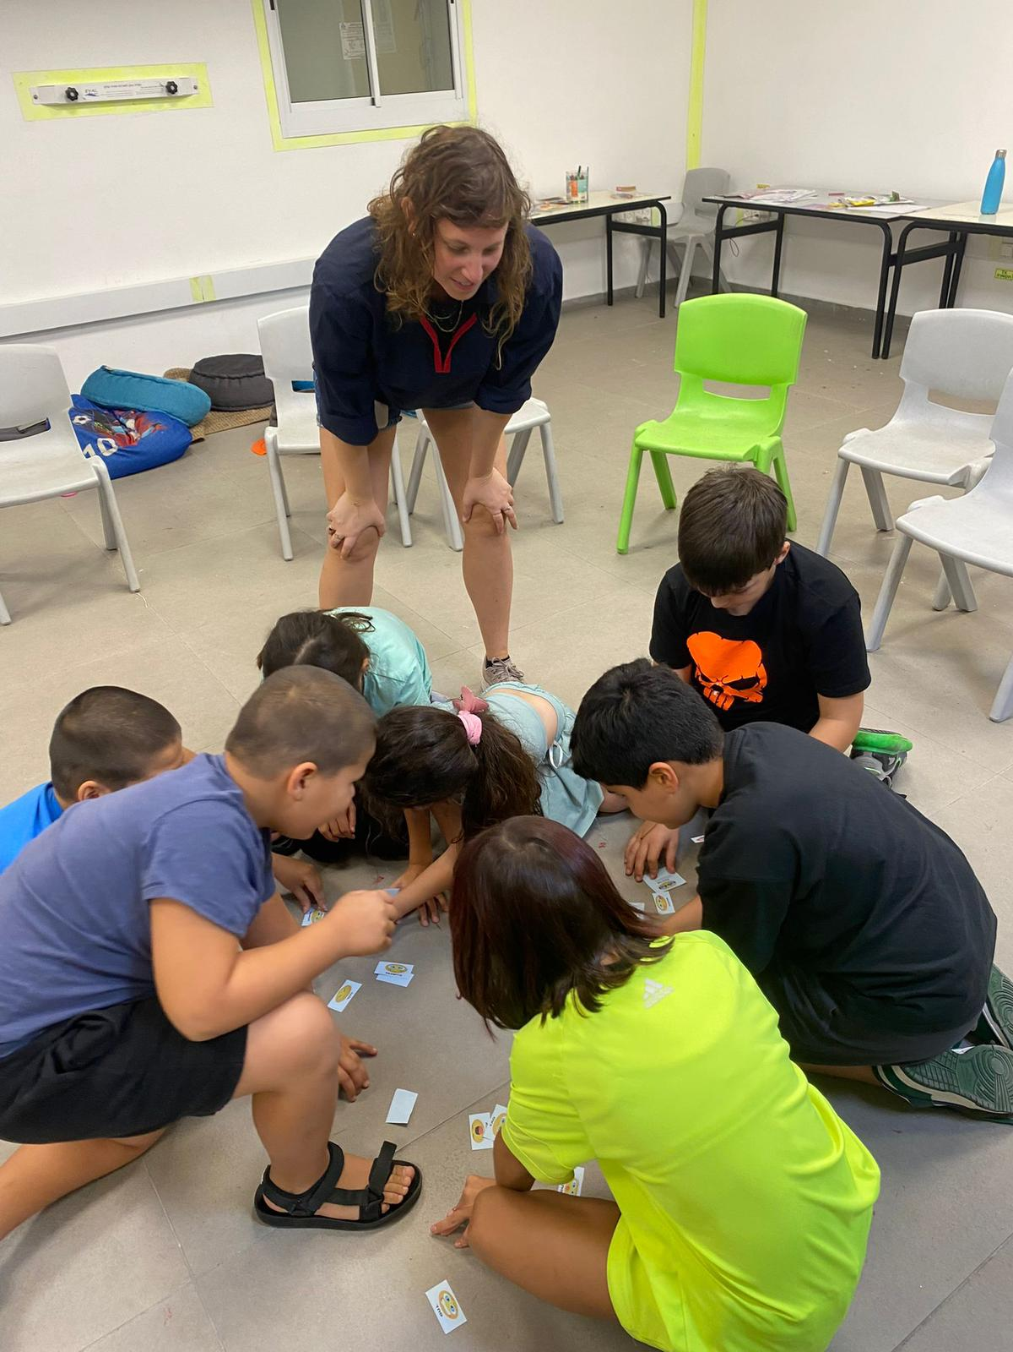
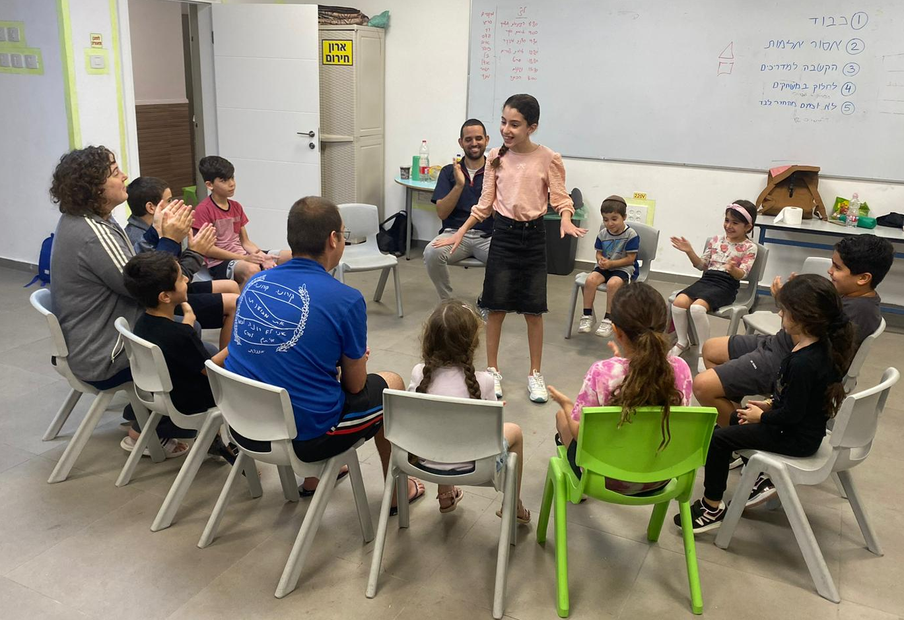
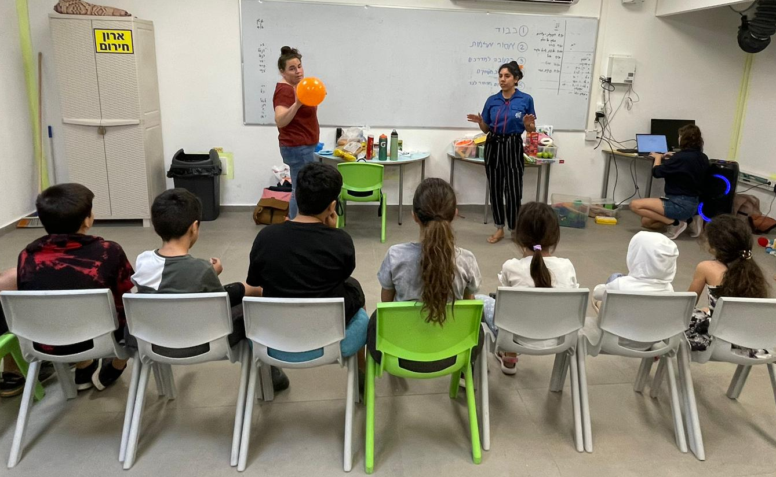
איך מביעים חוסר הסכמה?
איך זה מחזק את החוסן החברתי?
הדרכה של בני נוער וילדים במקלטים באשקלון

Slide 7
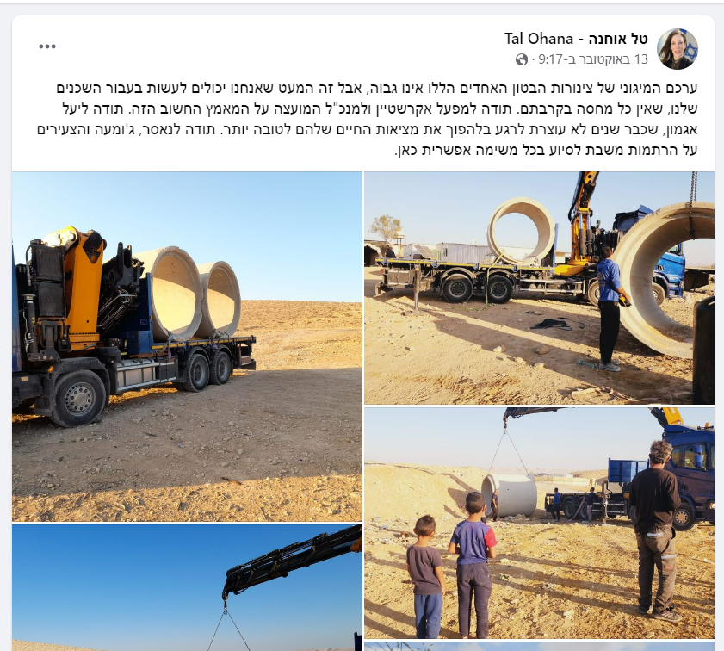
איך מביעים חוסר הסכמה?
איך זה מחזק את החוסן החברתי?
ראש עיריית ירוחם, טל אוחנה, מסייעת במיגון תושבי הפזורה הבדואית
שנמצאים בקו האש ללא מרחבים מוגנים

Slide 8
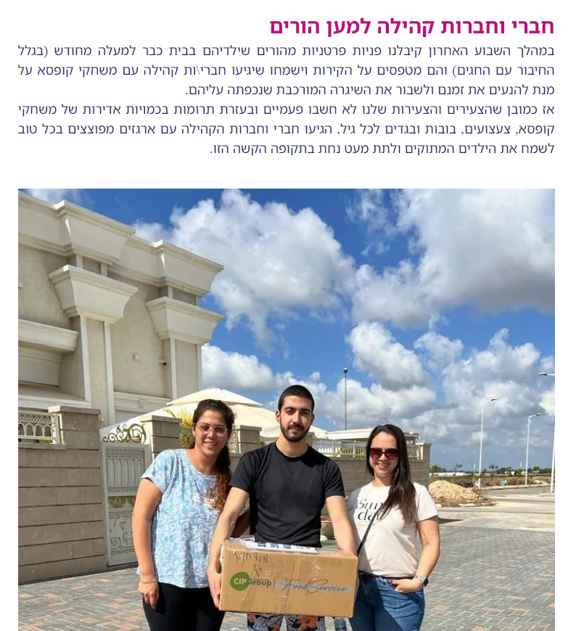
איך מביעים חוסר הסכמה?
איך זה מחזק את החוסן החברתי?
תמיכה במשפחות המילואים בקרית מלאכי

Slide 9
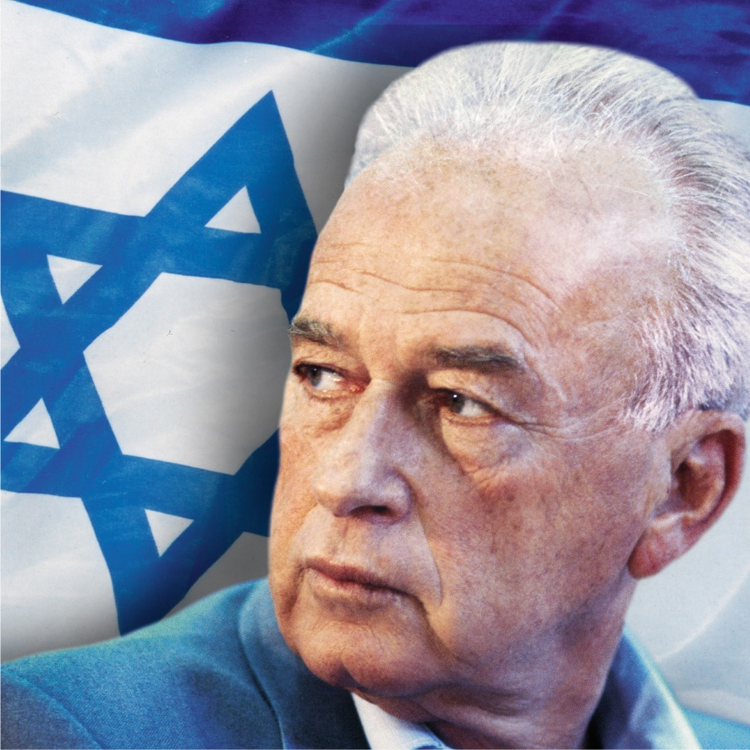
איך מביעים חוסר הסכמה?
"ביטחון איננו רק הטנק, המטוס וספינת הטילים.
ביטחון הוא גם, ואולי אף קודם כול, האדם –
האזרח הישראלי.
ביטחון הוא גם החינוך של האדם, הוא הבית שלו,
הוא הרחוב והשכונה שלו, הוא החברה שבתוכה צמח. וביטחון הוא גם התקווה של האדם"
יצחק רבין | 1992
צילום: יוסי רוט

